Slide 2
ΤΙ ΕΙΝΑΙ Η ΗΠΑΤΙΤΙΔΑ;
H ηπατίτιδα είναι ένας γενικός όρος για ασθένειες που οφείλονται σε φλεγμονή του ήπατος από διάφορες αιτιολογίες.
Η λέξη προέρχεται από την αρχαία ελληνική λέξη ήπαρ (γεν. ήπατος) που σημαίνει συκώτι και από την κατάληξη -ίτις που δηλώνει τη φλεγμονή του οργάνου.
Η ηπατίτιδα διαχωρίζεται συνήθως σε οξεία και χρόνια και τις περισσότερες φορές οφείλεται σε ιούς που προσβάλλουν ειδικά το συκώτι προκαλώντας αντίστοιχους τύπους ηπατίτιδας.

Slide 3
ΟΞΕΙΑ ΗΠΑΤΙΤΙΔΑ
Η οξεία ηπατίτιδα αναπτύσσεται λίγες εβδομάδες έως μήνες μετά την είσοδο κάποιου ιού της ηπατίτιδας στο ανθρώπινο σώμα. Οξεια ηπατιτιδα προκαλούν όλοι οι ιοί ηπατίτιδας.
ΧΡΟΝΙΑ ΗΠΑΤΙΤΙΔΑ
Η χρόνια ηπατίτιδα είναι όταν διαρκεί περισσότερο από ένα εξάμηνο. Πολύ συχνά μάλιστα δεν υπάρχουν συμπτώματα ή εκδηλώνονται μετά από χρόνια ή και δεκαετίες.

Slide 4
Αιτια ηπατιτιδας
Οι περισσότερες φλεγμονές του ήπατος, τόσο στην οξεία όσο και στη χρονία ηπατίτιδα, οφείλονται συνήθως σε συγκεκριμένους ιούς. Φλεγμονή στο συκώτι μπορεί να προκαλέσει και ο ιός του έρπητα, ο κυταρομεγαλοϊός και άλλοι. Επίσης ηπατίτιδα μπορεί να προκληθεί και από άλλους μολυσματικούς φορείς, όχι απαραίτητα ιούς -π.χ. από το τοξόπλασμα. Συχνή αιτία της μη ιογενούς ηπατιτίδας είναι επίσης η άμετρη κατανάλωση οινοπνευματωδών ποτών. Σπανιότερα ηπατίτιδα μπορεί να προκληθεί και από τοξίνες τροφίμων (π.χ. μανιταριών) όπως και από φαρμακευτικά σκευάσματα που μπορεί να περιέχουν παρακεταμόλη, αμοξυκυλίνη, όπως και από αντιφυματικά φάρμακα και διάφορα άλλα σκευάσματα που επιβαρύνουν το συκώτι.

Slide 5
ΤΑ ΑΙΤΙΑ ΤΗΣ ΗΠΑΤΙΤΙΔΑΣ:

Slide 6
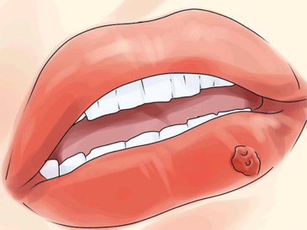
ιος του ερπητα

Slide 7
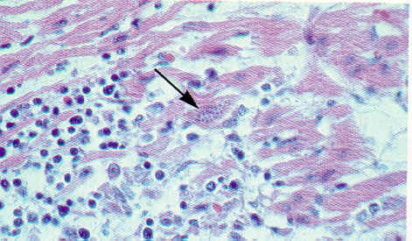
το τοξοπλασμα

Slide 8
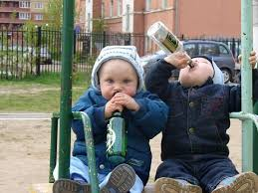
η καταναλωση οινοπνευματωδων ποτων

Slide 9
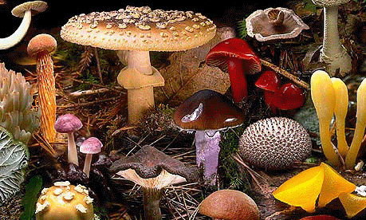
τοξΙνες τροφΙμων

Slide 10
φαρμακευτικα σκευασματα

Slide 11
Ηπατιτιδα απο αλκοολ
Η ηπατίτιδα αυτή συνήθως εκδηλώνεται ύστερα από μια σχετικά μακρά περίοδο κατάχρησης οινοπνευματωδών ποτών και τα συμπτώματά της ποικίλουν: ο ασθενής νιώθει αδιαθεσία, μπορεί να διογκώνεται το συκώτι του και να παρουσιάζει κατακράτηση υγρών (ασκήτης) ή και σε σοβαρή επιδείνωση να παρουσιάσει ξαφνικά ίκτερο και βαρεία ηπατική ανεπάρκεια.

Slide 12
Διαγνωση
Ο καλύτερος τρόπος να μάθουμε αν έχουμε προσβληθεί από ηπατίτιδα είναι να κάνουμε ειδικές εξετάσεις αίματος είτε ιδιωτικά, είτε σε νοσοκομείο. Ανιχνεύονται στο αίμα αντισώματα κατά του ιού καθώς και πρωτεΐνες του. Γίνεται μια απλή αιμοληψία και τα αποτελέσματα βγαίνουν σε περίπου μία εβδομάδα. Προσοχή: η απλή «γενική αίματος» δεν είναι αρκετή για να μάθουμε αν έχουμε προσβληθεί από ηπατίτιδα.
Όλοι όσοι έχουν σεξουαλική επαφή, πρέπει να κάνουν την εξέταση προληπτικά. Αν έχουν προσβληθεί, είναι πολύ σημαντικό να το μάθουν νωρίς, πριν προχωρήσει η αρρώστια και προκαλέσει σοβαρή ζημιά. Προσοχή! Μια αρνητική εξέταση σήμερα δεν σημαίνει δεν θα κολλήσουμε στο μέλλον. Αν έχουμε σεξουαλική επαφή, είναι καλό να κάνουμε εξέταση για ηπατίτιδα μια φορά το χρόνο.

Slide 14
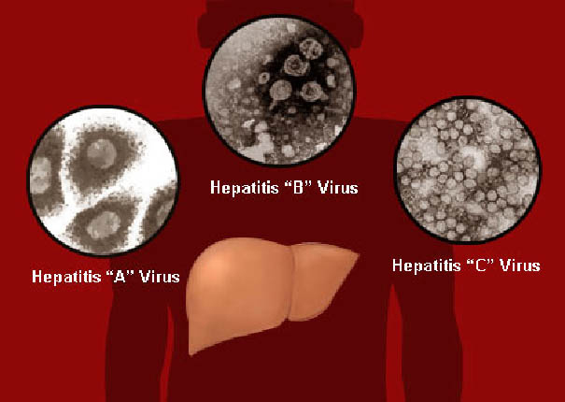
Οι κυριοτερεσ μορφεσ ηπατιτιδασ

Slide 15
Σας ΕΥΧΑΡΙΣΤΟΥΜΕ ΠΟΛΥ ΠΟΥ Μας ΠΑΡΑΚΟΛΟΥΘΗΣΑΤΕ ΚΑΙ ΕΛΠΙΖΟΥΜΕ ΝΑ ΜΑΘΑΤΕ ΚΑΤΙ ΣΧΕΤΙΚΑ ΓΙΑ ΤΟ ΤΙ ΕΙΝΑΙ Η ΗΠΑΤΙΤΙΔΑ. ΕΡΓΑΣΙΑ: Γ’4 ΒΑΣΙΑ ΛΑΦΟΓΙΑΝΝΗ ΚΩΝΣΤΑΝΤΙΝΑ ΚΟΥΚΛΗ

